Slide 1

Italië - Veneto wijnen
Leon van Vliet, Rob Janssen en Willem de Boer

Slide 2
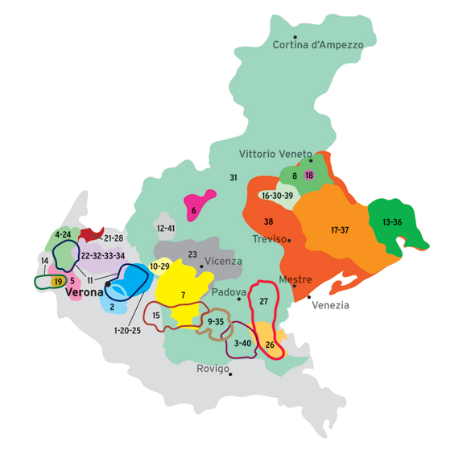
Italië - Veneto wijnen
31. Prosecco
Valpolicella
24. Bardolino
Friuli
Lugana
Verona
Venetië
Soave

Slide 3
Veneto
Geschiedenis:
Sporen van wijnbouw al in de 7e eeuw voor Christus
Productie:
90.000 hectare wijngaard
In 2017 10 miljoen hL wijn (grootste in Italië)
Meer wit dan rood ~ 55 : 45
28 DOCs en 15 DOCGs
Bodem:
Alluviaal en deels vulkanisch
Rijk aan klei en kalk
Klimaat:
Warme zomers
Verkoeling van Garda meer en Lessini gebergte

Slide 4
Veneto
Druiven - Wit
Garganega
Trebbiano
Pinot Grigio
Verduzzo
Glera (Prosecco)
Druiven - Rood
Corvina Veronese (alias Cruina of Corvina)
Corvinone (geen kloon van Corvina)
Rondinella
Molinara
Carnet Sauvignon
Merlot
Pinot Noir
Oselate
Spigamonti

Slide 5
Veneto
Belangrijkste druiven:
Corvina Veronese
Goede kleuren, surplus aan aroma’s en karakter
Kersen, bittere chocolade, amandel , goede zuren
Genereuze opbrengst, veel druiven dikke schil
Beste op vulkanische of alluviale ondergrond
Bloeit laat maar rijpt snel, gevoelig voor direct zonlicht, prefereert pergola

Slide 6
Veneto
Belangrijkste druiven:
Corvinone
Geen kloon van Corvina
Grote trossen, vrij open
Hogere zuurgraad
Krachtiger qua tannine
Meer herbale aroma's
Gevoelig voor botrytis en meeldauw

Slide 7
Veneto
Belangrijkste druiven:
Rondinella
Nakomeling Corvina
Fruit van constante kwaliteit
Goede kleurintensiteit en voldoende complexiteit
Betrouwbaar en resistent
Geeft structuur en kenmerkend kersen aroma

Slide 8
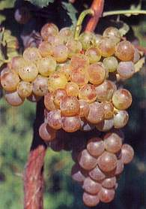
Veneto
Belangrijkste druiven:
Trebbiano
Stamt uit de Romeinse tijd
In Frankrijk bekend als de Ugni Blanc
Kleine druif met veel sap
Neutrale geur en smaak met citrus tonen
Een typische mengdruif voor wijnen
Basis voor balsamico in Modena

Slide 9
Veneto
Belangrijkste druiven:
Molinara
Nakomeling Corvina
Oselata
Klein, compact en krachtig
Spigamonti
Bestand tegen negatieve effecten klimaatverandering

Slide 10
Veneto
Appasimento:
Gezonde trossen geplukt en daarna gedroogd
Droging 100 dagen
Amarone niet voor 1 december geperst
Druif verliest 25 – 40 % aan gewicht
Ontwikkeling botrytis in de druif (schil blijft intact)
Concentratie, toename suikergehalte, glycerol en complexiteit

Slide 11
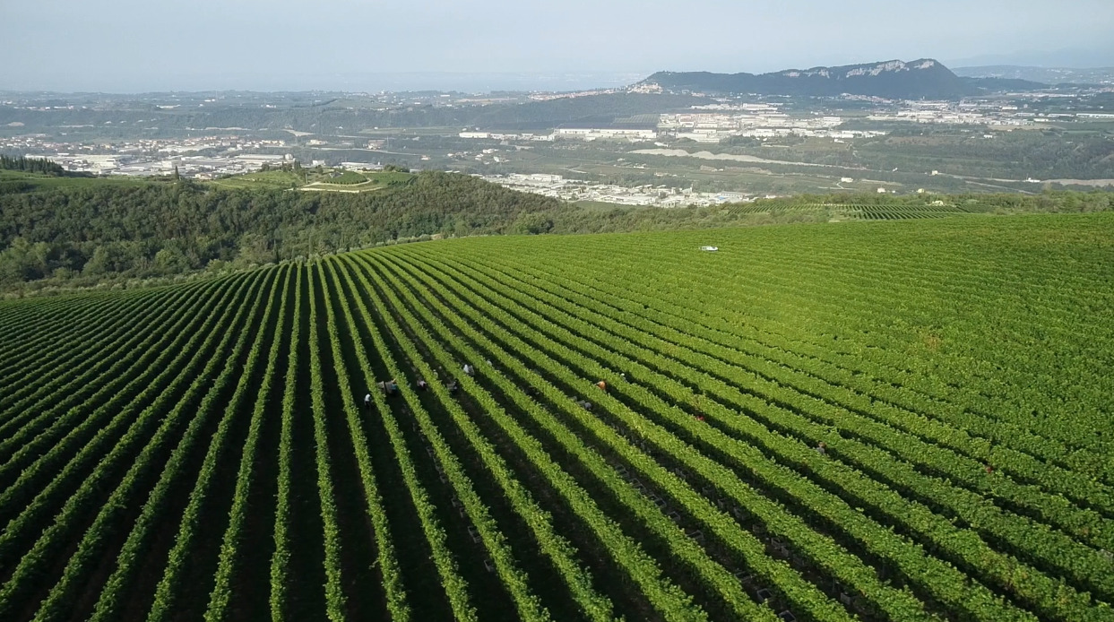
Veneto

Slide 12
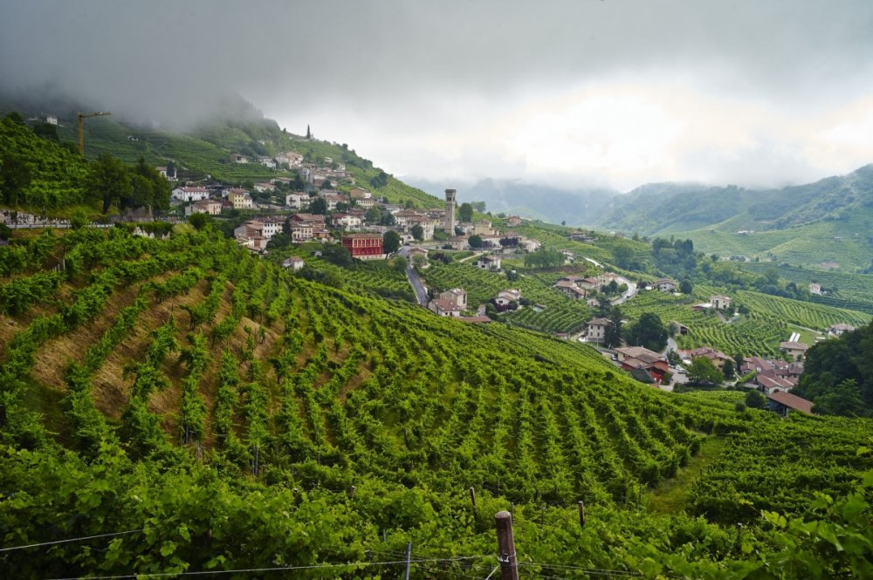
Veneto

Slide 13
Wijn 1 - Gini Soave Classico DOC 2018 - Veneto
Regio: Soave
Wijnhuis: Az. Agricola Gini Sandro e Claudio
Druiven: 100 % Garganega
Ferm-Rijping: > 6 maanden op staal
Alcohol: 12,5 %
Prijs: € 17,35
Websites: http://www.ginivini.com/eng/wines.php
https://www.arentzwijnen.nl/product/gini-soave-classico-2018
Proefnotitie: - Strogeel / groengele reflectie
- Intens en geurig
- Verse witte bloemen (meidoornbes, vlier, kers - etc.), witte perzik en tropisch fruit
- Harmonieus, elegant met amandel en minerale noten

Slide 14
Wijn 2 - Monte del Frà Lugana 2018 - Veneto
Regio: Lugana
Wijnhuis: Azienda Monte del Frà (vlak bij Lago di Garda)
Druiven: 100 % Trebbiano
Ferm-Rijping: Stalen tanks (T controle), ¾ maand op gist en 2 maanden op de fles
Alcohol: 13,0 %
Prijs: € 12,95
Websites: https://www.montedelfra.it/prodotto/lugana/?lang=e
https://www.arentzwijnen.nl/product/gini-soave-classico-2018
Proefnotitie: - Strogeel met groene tinten
- Schoon, intens met delicate geuren van
bloesems, onrijpe abrikozen en amandelen
- Droog, pikant en een goede balans

Slide 15
Wijn 3 - Di Lenardo Vineyards Giulia Just Me 2016
Regio: Ontagnano (Grave) in Friuli
Wijnmaker: Di Lenardo Vineyards
Druiven: 100 % Merlot
Alcohol: 14 %
Ferm-Rijping: Druiven gedeeltelijk gedroogd (1 maand) / koele maceratie, 10 dagen fermentatie gevolgd door malolactische fermentatie / 18 maanden op Amerikaanse barriques
Prijs: € 19,95
Websites: https://www.dilenardo.it/just-me
https://www.arentzwijnen.nl/product/di-lenardo-vineyards-venezia- giulia-just-me-merlot-2016
Proefnotitie: - Krachtig en expressief, ‘getoaste’ tonen van eikenhout en rijp rood fruit
- Volle, geurige en evenwichtige smaak zet rond
in en houdt intens en lang aan. De afdronk is
krachtig en geurig met nuances van drop, laurier en eiken

Slide 16
Wijn 4 - Zenato Bardolino Rosso DOC 2018
Regio: Peschiera del Garda VR (aan het Lago di Garda)
Wijnhuis: Zenato Azienda Vitivinicola S.r.l.
Druiven: 65 % Corvina, 25 % Rondinella en 10 % Molinara of Sangiovese
Ferm / Rijping: 10 dagen in stalen tanks bij 26 ºC en daarna verwijderen van schillen door zachte persing
Alcohol: 12,5%
Prijs: € 7,49
Websites: http://www.zenato.it/en/bardolino-doc.html
https://wijnhuisdeurne.nl/zenato-bardolino-rosso
Proefnotitie: - Robijnrode wijn met delicate noten van kers en viooltjes
- Smakelijke droge, harmonieuze wijn met hints van amandelen

Slide 17
Wijn 5 - Lenotti Le Olle Bardolino Classico Superiore DOCG 2016
Regio: Bardolino (aan het Lago di Garda)
Wijnhuis: Cantina Lenotti
Druiven: 65 % Corvina, 25 % Rondinella en 10 % Cabernet Sauvignon
Ferm / Rijping: 70 % wordt geperst, 30 % wordt kort gedroogd en daarna licht geperst. Fermentatie 8-9 dagen bij
24 ºC en dagelijkse ʺdelestageʺ. Rijping deels in eiken vaten en in thermo stalen tanks. Daarna verder op fles.
Alcohol: 14 %
Prijs: € 13,45
Websites: https://www.lenotti.com/en/azienda/
https://www.abelswijnen.nl/cantine-lenotti-le-olle-bardolino- classico-superiore
Proefnotitie: - Droge robijnrode, volle en harmonieuze wijn
- Droge, smakelijke, delicate, geurige en kruidige wijn met tonen van rijp fruit

Slide 18
Wijn 6 - Stefano Accordini Valpolicella Classico 2018
Regio: Valpolicella
Wijnhuis: Azienda Stefano Accordini
Druiven: 65 % Corvina Veronese, 30 % Rondinella en
        5 % Molinara
        Ferm / Rijping: Fermentatie duurt 1 week waarna de wijn wordt overgeheveld (ʺrackingʺ) in stalen tanks. Na 3-4 maanden wordt de wijn op de fles gezet.
        Alcohol: 12,5%
Prijs: € 10,95
Websites: https://www.accordinistefano.it/en/valpolicella-classico
https://www.arentzwijnen.nl/product/stefano-accordini- valpolicella-classico-2018
Proefnotitie: Volrode wijn met een pittig en fruitig aroma met gekonfijte nuances en een frisse, volle smaakaanzet. De afdronk is vol fruit, soepel en met lichte tannines.

Slide 19
Wijn 7 – Zenato Valpolicella DOC Classico Superiore 2016
Regio: Valpolicella
Wijnhuis: Zenato Azienda Vitivinicola S.r.l.
Druiven: 85 % Corvina Veronese, 10 % Rondinella en 5 % Corvinone of 10 % Sangiovese
Ferm / Rijping: 10 dagen fermentatie in roestvrij stalen tanks waarna de schillen worden gescheiden van de wijn door zachte persing. Rijping op eiken houten vaten gedurende 12 maanden
Alcohol: 13,5%
Prijs: € 9,99
Websites: http://www.zenato.it/en/costalunga-valpolicella-classico-superiore- doc.html
        https://wijnhuisdeurne.nl/zenato-valpolicella-superiore
Proefnotitie: Een robijnrode wijn met in de neus delicate geuren van kersen, wilde (maraschino) kersen, bosvruchten en kruiden. In de mond droog, mineralig en fluwelig met zachte tannines en veel body. Mooi in balans en een fluwelige afdronk

Slide 20
Wijn 8 - Amarone della Valpolicella Classico DOCG Veneto 2015
Regio: Valpolicella
Wijnhuis: Azienda Agricola Viviani
Druiven: 70 % Corvina Veronese en 30 % Rondinello
Ferm / Rijping: De wijn heeft 3 jaar gerijpt op nieuw Frans eiken en nog 6 maanden op de fles.
Alcohol: 15,5%
Prijs: € 59,50
Websites: https://www.cantinaviviani.com/en/vini/cantina-viviani- claudio-amarone-valpolicella-2013-13
https://shop.kasteelhoeve.nl/amarone-della-valpolicella- classico-docg
Proefnotitie: Dik paarszwart en zeer geconcentreerd. Intens en diep aroma van Belgische (kersen) bonbons. Een mooie open, malse en sappige smaak met veel kers, vijg, getoast eiken, blauwe bessen, rozijntjes en chocola. En een eindeloos lange afdronk.

Slide 21
Wijn 9 - Ripasso DOC Valpolicella Superiore Veneto 2015
Regio: Valpolicella
Wijnhuis: Azienda Agricola Viviani
Druiven: 70 % Corvina Veronese en 30 % Rondinella
Ferm / Rijping: 12 maanden op Frans eiken
Alcohol: 13,5 %
Prijs: € 32,50
Websites: https://www.cantinaviviani.com/en/vini/cantina- viviani- claudio-ripasso-classico-superiore-14
          https://shop.kasteelhoeve.nl/ripasso-valpolicella- superiore-doc-veneto
Proefnotitie: Een robijnrode wijn met een intense vonkeling. In de neus rood fruit (kersen, bramen, rozijntjes) en een hint van viooltjes. In de mond zalvend zacht met kers, bramen, pruimen, zoethout en laurier. Een stevig structuur met een satijnzachte afdronk.

Slide 22
Wijn 10 - Cantina di Negra Recioto della Valpolicella DOCG Classico Le Preare 2015
Regio: Valpolicella
Wijnhuis: Cantina Valpolicella Negrar
Druiven: 70 % Corvina Veronese, 15 % Corvinone en 15% Rondinella
Ferm / Rijping: De druiven worden 120 dagen in ʺstoresʺ gedroogd. Na milde mechanische persing gebeurt de fermentatie tussen 12 ºC en 23 ºC, gevolgd door 20 dagen maceratie (3 x per dag). Na een volledige malolactische fermentatie nog 6 maanden op stalen vaten en 4 maanden op fles.
Alcohol: 12,5%
Prijs: € 19,95 (½ L)
Websites: https://www.cantinadinegrar.it/en/le-preare-recioto-della- valpolicella-docg-classico/
        https://www.abelswijnen.nl/recioto-della-valpolicella-docg- classico-le-preare
Proefnotitie: Robijnrode wijn met violette hints. In de neus fruit (frambozen, pruimen, pruimedanten en kersen). In de mond zoet, zacht en romig, en tenslotte warme noten van rozijnen.

Slide 23
Wijn 11 Loterijwijn - Zenato Ripassa della Valpolicella Ripasso Superiore DOC 2016
Regio: Valpolicella
Wijnhuis: Zenato Azienda Vitivinicola S.r.l.
Druiven: 85 % Corvina Veronese, 10 % Rondinella, 5 % Oseleta
Ferm / Rijping: Maceratie 10-12 dagen in stalen vaten. Na voltooiing wordt de wijn gescheiden van de schillen door lichte persing en bewaard in stalen vaten. De wijn wordt daarna over de ʺmarcʺ van de Amarone gedurende 7-8 dagen bij 25-28 ºC. Na 18 maanden op eiken vaten en enkele maanden op fles.
Alcohol: 14 %
Prijs: € 16,99
Websites: http://www.zenato.it/en/ripassa-valpolicella-ripasso-doc- superiore.html
https://wijnhuisdeurne.nl/zenato-ripassa-della-valpolicella-2595
Proefnotitie: De wijn met een dieprode kleur heeft een elegante neus van pruimen, mokka, gekonfijte pruimen, zoete specerijen en een vleugje cacao. In de mond fluweelzacht, in balans en een mooie structuur.

